Slide 1
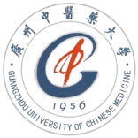
课程名称：药理学
课程对象：中药学专业
胰岛素
广州中医药大学 赵金兰

Slide 2
学习要求
一、本次课结束，可以说出胰岛素的药理作用、临床应用及不良反应；
二、对胰岛素发现过程、发展历史有感性认识
三、通过网络、图书馆、博物馆查阅检索，主动学习促进胰岛素分泌的降糖药

Slide 3
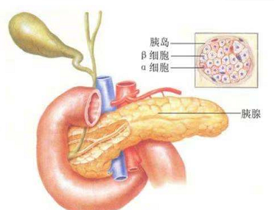
胰岛素的研发史
1788年 Thomas Canley (英)
—— 证实胰腺损伤可导致糖尿病
1869年 Langerhans (德)
—— 发现胰腺内具有分泌功能的细胞团
1889-1893年 Von mering 和 Minkowski (德)
—— 证实胰腺细胞团产生降血糖物质
1893年 Edouard Laguesse (法)
—— 将胰腺细胞团命名为胰岛
1909年 Jean de Meyer (比利时)
—— 将胰岛分泌的降糖物质命名为胰岛素

Slide 4
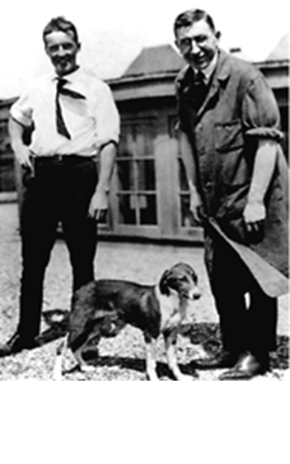
胰岛素的研发史
Frederick G.
Banting
(医生)
获1923年
诺贝尔医学奖
J.J.R
Macleod
(生理学家)
获1923年
诺贝尔生理学奖
Charies H
Best
(学生助理)
James B
Collip
(化学家)
1921年—从狗的胰脏提取了胰岛素并用于临床

Slide 5
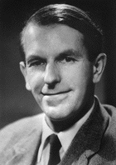
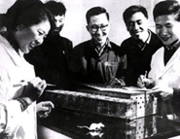
胰岛素的研发史
1955年—— Frederick Sanger
(英国)
—— 阐明牛胰岛素的氨基酸排列顺序
1958年，由中科院上海生物化学所、有机化学所和北京大学联合获得人工合成牛胰岛素

Slide 6
胰岛素
胰岛素为酸性蛋白质，由51个氨基酸组成。
【来源】胰腺β细胞分泌。
药用胰岛素是从猪、牛等家畜胰腺中提取;65年—人工合成, 目前—人工重组
人胰岛素分子结构图

Slide 7
胰岛素
【药动学】
1)口服无效，皮注或静注
作用维持时间短（T_{1/2}=9~10 min）
加入碱性蛋白质（如精蛋白、珠蛋白），提高其等电点，降低溶解度，使吸收缓慢，再加锌使之稳定，延长一次给药的作用时间。
有速效、中效、长效胰岛素制剂之分。
2）肝代谢
注射后→沉淀→中效及长效不可静脉注射。

Slide 8
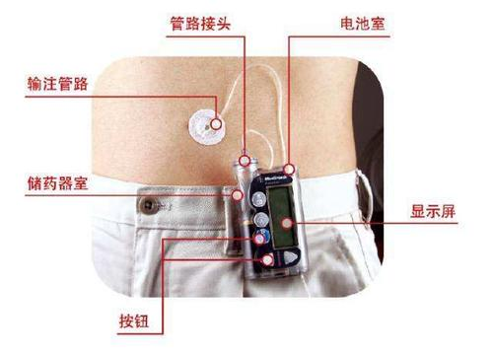
胰岛素
【给药途径】
1.皮下注射：胰岛素笔 、胰岛素泵
2.静脉注射：急性并发症
4.口腔吸入干粉状胰岛素
5.肌肉途径、直肠途径
胰岛素泵
胰岛素笔
图片来源于网络

Slide 9
胰岛素分类
餐时胰岛素
分类 | 药物 | 注射途径 | 作用时间（h） |  |  | 给药时间
 |  |  | 开始 | 高峰 | 维持
短效 | 正规胰岛素 | 静脉 | 立即 | 0.5 | 2 | 急救
 |  | 皮下 | 0.5~1 | 2~3 | 6~8 | 餐前0.5h 3~4次/日
中效 | 低精蛋白锌胰岛素 | 皮下 | 2~4 | 8~12 | 18~24 | 早/晚餐前1h 1~2次/日
 | 珠蛋白锌胰岛素 | 皮下 | 2~4 | 6~10 | 12~18
长效 | 精蛋白锌胰岛素 | 皮下 | 3~6 | 16~18 | 24~36 | 早/晚餐前1h 1次/日
短枪
基础胰岛素
长炮

Slide 10
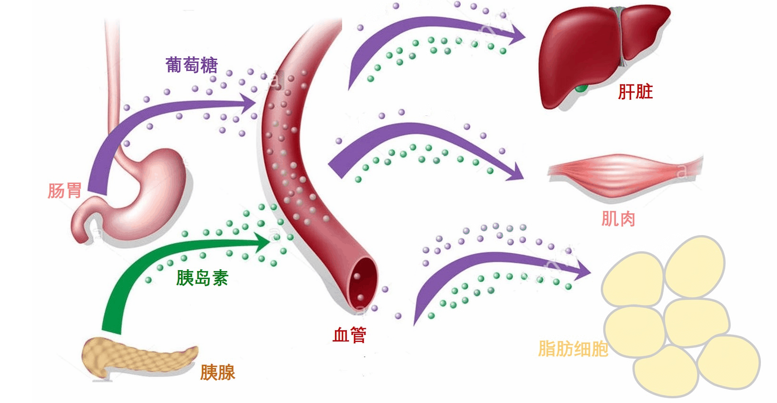
胰岛素药理作用
一、影响三大物质代谢
1、↑糖原合成,↑糖代谢，↓糖原分解，↓糖异生——血糖↓
图片来源于网络

Slide 11
胰岛素药理作用
一、影响三大物质代谢
2、脂肪合成↑，脂肪分解↓，游离脂肪酸↓ 、酮体↓（防止酮症酸中毒）——脂肪合成↑
3、加速氨基酸的转运、↑蛋白质合成，↓蛋白质分解——蛋白质合成 ↑

Slide 12
胰岛素药理作用
二、促进生长作用
胰岛素促进生长的作用有直接作用和间接作用，前者通过胰岛素受体实现，后者则通过其他促生长因子如生长激素或胰岛素样生长因子的作用实现。
三、影响离子转运
激活细胞膜Na+-K-ATP酶，促进K+内流， 增加细胞内K+浓度

Slide 13
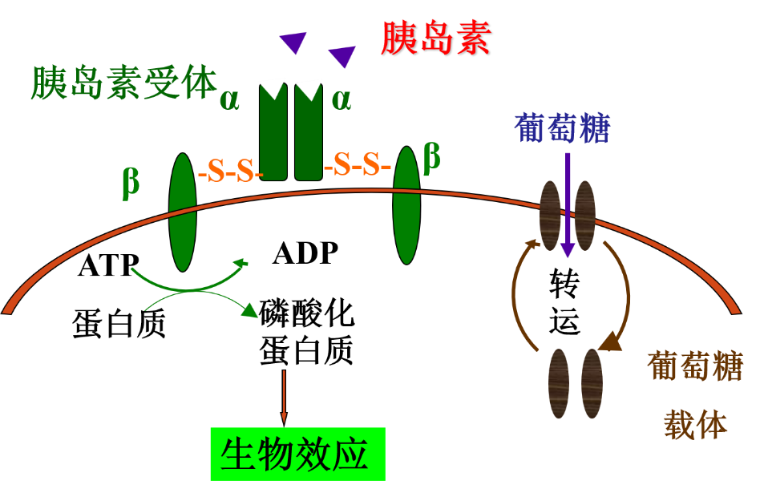
胰岛素—作用机制
胰岛素与a亚单位结合→β亚单位磷酸化→信号级联反应→生物效应
糖转运蛋白从胞内重新分布到胞膜，从而加速糖的转运
图片来源于网络

Slide 14
胰岛素—临床应用
1．糖尿病：
（1）1型糖尿病、继发于严重胰腺疾病的糖尿病
（2）经饮食控制或口服降糖药无效者 （3）伴有合并症（感染、手术、妊娠）或并发症（酮症酸中毒）者。

Slide 15
胰岛素—临床应用
2．纠正细胞内内缺钾或高血钾症：
与葡萄糖、氯化钾合用组成GIK合剂，防治心肌梗塞和心律失常。
3．其他：
组成能量合剂（与ATP、CoA），可增加食欲，恢复体力，用于急性肝炎、肝硬化、肾炎、心衰等辅助治疗

Slide 16
习题
1、降血糖作用显效快、维持时间短,适用于糖尿病急救的是( )
A、低精蛋白锌胰岛素
B、胰岛素
C、精蛋白锌胰岛素
D、珠蛋白锌胰岛素

Slide 17
胰岛素—不良反应
1．低血糖反应：最常见
症状有乏力、疲倦、头晕、心悸、出汗、焦虑、
震颤等症状。严重者引起昏迷、惊厥及休克
防治：及早发现和摄食或饮用糖水，严重者
静注50%葡萄糖注射液20-40ml

Slide 18
胰岛素—不良反应
2．过敏反应：
多为轻微皮肤反应，少数人可出现血管神经性
水肿，偶见过敏性休克
防治：H1受体阻断药或糖皮质激素。
猪/人/高纯度胰岛素可减少过敏反应

Slide 19
胰岛素—不良反应
3．胰岛素耐受性：
急性型：由创伤，感染，手术，情绪激动所引起，此时血中抗胰岛素物质增多。
慢性型：可能与体内产生抗胰岛素受体抗体或靶细胞上胰岛素受体数目减少有关。
防治：祛除诱因，加大胰岛素用量，调整酸碱电解质平衡

Slide 20
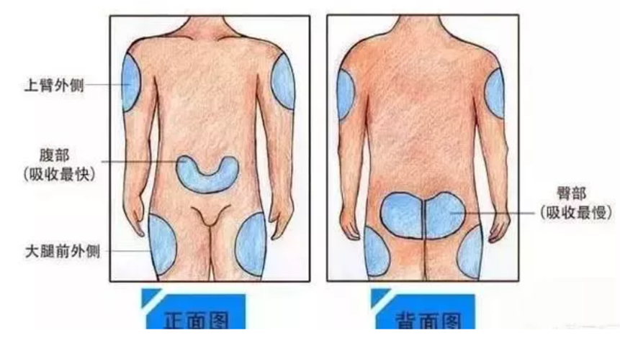
胰岛素—不良反应
4．局部反应
注射部位出先皮下硬结、脂肪萎缩与肥厚
防治：换用高纯度胰岛素及经常更换注射部位
图片来源于网络

Slide 21
病例分析
李某，女性，58岁，患糖尿病10余年，长期用胰岛素治疗。某清晨突感心悸、出冷汗、震颤，继而出现昏迷，入院后查血糖为3.2mmol/L。
课堂讨论：
1.患者为何出现该反应？
2.应采取什么治疗措施？

Slide 22
总结
降血糖，促进脂肪、蛋白质合成
促进生长作用
药理作用
增加细胞内K+浓度
胰岛素
临床应用
不良反应

Slide 23
感谢！

